Slide 1
Молюски
Виконала учениця 8 класу
ЗОШ 1-3 ст. №5
м.Ковеля
Хіняєва Олена

Slide 2
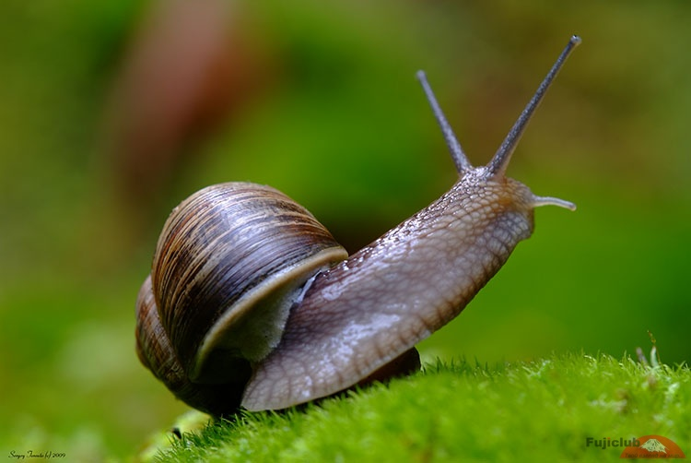
Молюски ( м’якотілі ) – один із видів безхребетних. Тіло у більшості молюсків вкрите раковиною. На черевній стороні м’язистий виріст — нога (орган руху ) . Мешкають в морях (більшість) , прісних водоймах та на суші. Багато молюсків – є їжею для риб , птахів і ссавців ; деякі вживаються в їжу людиною ; Об’єкт аквакультури ( устриці , мідії , кальмари , гребінці та ін.) Раковини використовуються для виготовлення виробів , з жемчужин добувають перли. Ряд наземних молюсків пошкоджує культурні рослини , деякі псують підводні частини судів і гідротехнічних споруд (наприклад, корабельний черв’як ) .

Slide 3
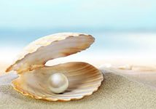
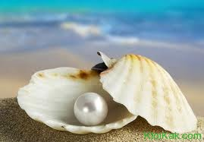
Жемчужини

Slide 4
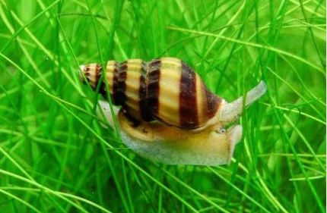
Найбільшим молюском, якого коли-небудь виловлювали, став представник безхребетних , який важив 340 кілограм і був спійманий на берегах Японії.
Основою харчування молюсків є планктон, який вони відфільтровують з води.
За один сезон устриця може відкласти близько мільйона яєць. Але тільки декілька з них зможуть стати дорослими молюсками.

Slide 5
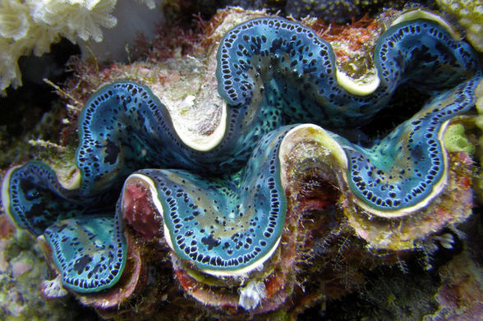
Найбільшим у світі двостулковим молюском є тридакна гігантська . Діаметр її раковини може досягати двох метрів , а вага 250 кілограмів. Мешкає цей гігант в тропічних водах і може спокійно селитися на глибинах до ста метрів. Також широко поширена серед любителів акваріумів. Останнім часом тридакну практично винищили , однак залишається надія , що це диво природи виживе на глибинах, де її важче дістати.

Slide 6
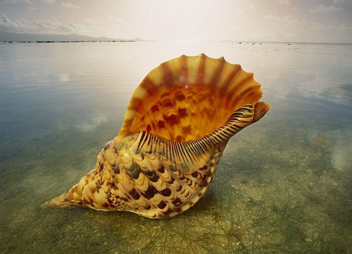
Найбільший у світі молюск- велитенський кальмар якого звуть Architeuthis dux, завдовжки 18 метрів. Виловили цього представника безхребетних в 1880 році в Новій Зеландії. Перші згадки про них датовані 1555 роком. Кальмарів у той час називали і спрутами , і морськими зміями , і взагалі люди довгий час відмовлялися вірити в їх існування . Сфотографувати вперше Architeuthis dux змогли вчені Японії в 2007 році.

Slide 7
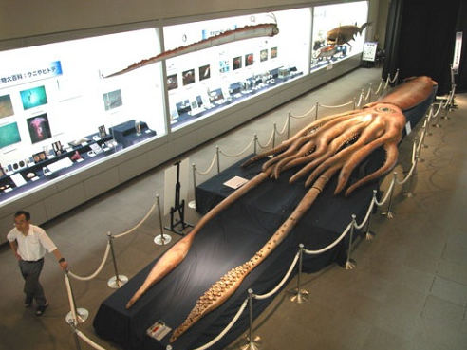
Порожні раковини молюсків були знайдені в пустелі Наска , яка , як відомо , раніше була вкрита суцільним лісом.

Slide 8
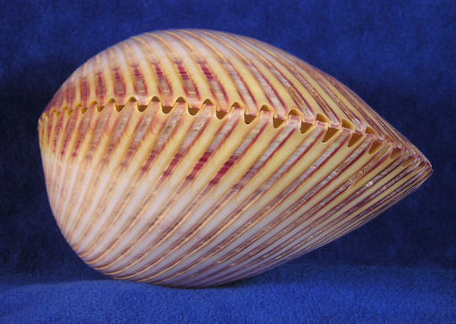
Було знайдено молюск, який під час пошкодження може випромінювати певні світлові сигнали. Його відкрили іспанські та кубинські дослідники , які працювали на острові з метою вивчення підводної фауни Макаронезії.

Slide 9
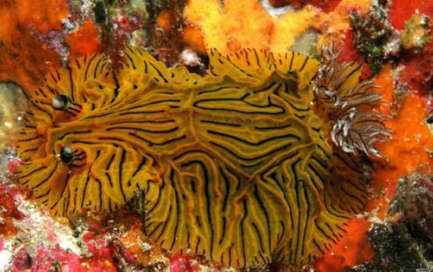
Молюски конуси , що належать сімейству Conidae , надзвичайно красиві і дуже часто зустрічаються в колекціях. Але вони дуже отруйні і є хижаками за своєю природою. Під час полювання на рибу , вони загарпунюють її сильно збільшеним зубом , через який вприскують сильну отруту в тіло жертви. Деякі конуси настільки отруйні , що їм під силу навіть убити людину. Це відбувається тоді , коли люди збирають раковини на мілководді або березі.

Slide 10
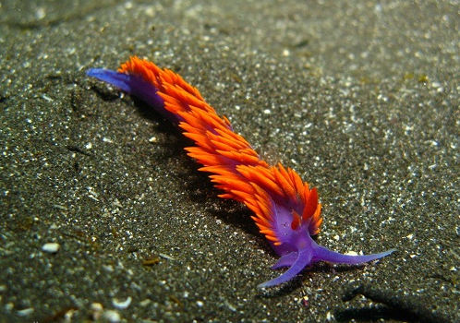
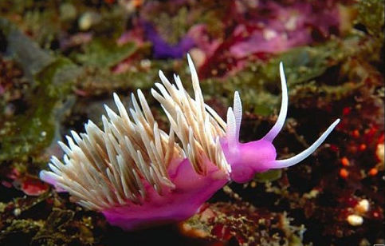

Slide 11
Не тільки деякі рослини можуть здійснювати фотосинтез. Морський слизень Elysia chlorotica , який живе тільки за рахунок глюкози , отримує його з хлоропластів водоростей Vaucheria litorea . Цей молюск домагається цього , асимілюючи хлоропласти прямо в клітини свого травного тракту , а після цього процесу починається фотосинтез : геном кодує білки , які необхідні хлоропластам , а натомість він отримує синтезируемую глюкозу. Морські зірки можуть харчуватися без заковтування їжі. Наприклад , при зустрічі з двостулковим молюском , вона захоплює його і вивертає нижній шлунок назовні. Той у свою чергу припадає в раковину , обволікаючи самі м’які частини молюска , і згодом їх перетравлює . Потім морська зірка втягує в себе отриманий розчин. Щоб захистити себе від ворогів восьминіг може підлаштовуватися під навколишнє середовище, тобто зливатися з грунтом або навколишньою текстурою, наприклад водоростями.

Slide 12
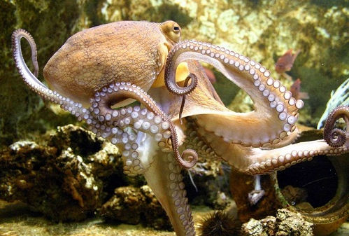
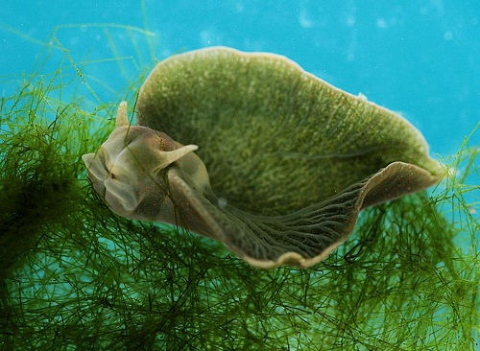

Slide 13
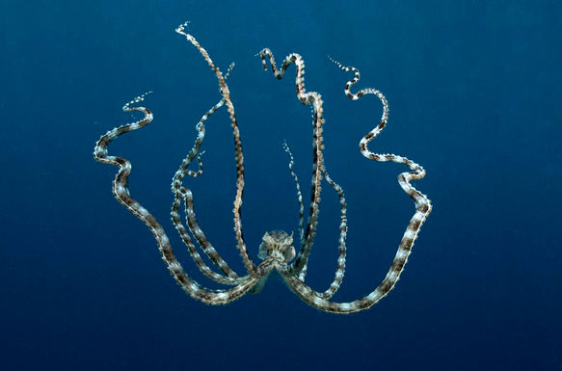
Біля берегів Ісландії знайдено саму довгоживучу істоту на Землі. Нею виявився молюск. Вчені підрахували кількість кілець на його раковині і з’ясували, що вік істоти складає 405-410 років. В устриці, молюска класу черевоногих, близько 25 000 зyбів. У гігантського кальмара довжина тіла — до 18 м. А очі розміром з футбольний м’яч.

Slide 14
Життя молюсків повністю залежить від середовища, в якій вони мешкають. По-перше, вони холоднокровні, а по-друге, пересуваються дуже повільно. Молюски, які мешкають в зоні припливу і відпливу, знаходяться в ще більш скрутному становищі — вони відчувають на собі не тільки перепади температур. Їх місце існування змінюється з водною на наземно-повітряну двічі на день. Головне завдання молюска — не дати температурі свого тіла підвищитися вище +37-38 ° С. Вище цього порога молюски відчувають тепловий шок, впадають в кому, а потім гинуть. Молюски можуть підтримувати температуру свого тіла, не даючи їй досягти летального порога вище +38 ° С. Причому це відбувалося, навіть коли температура повітря підвищувалася до +42 ° С. За словами вчених, молюски досягали такого ефекту завдяки зміні форми раковини. У спекотні дні літа у всіх молюсків висота мушлі збільшувалася. Наприклад, при співвідношенні висоти і діаметра мушлі 0,2 температура молюсків наближалася до критичних +38 ° С. А при збільшенні цього співвідношення до 0,6 (за рахунок зростання раковини у висоту) температура тіла помітно знижувалася, до 35,5 ° С.

Slide 15
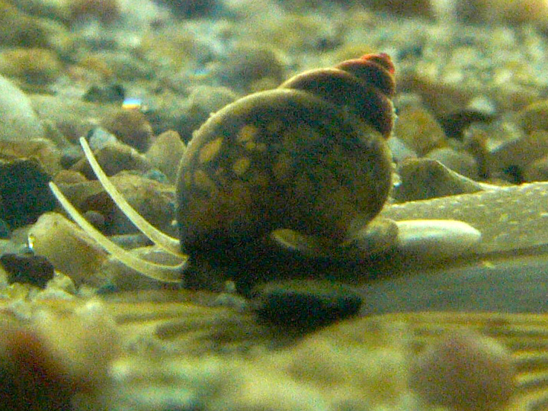
Найстаріший спійманий людиною молюск, за оцінками вчених мав вік в районі 405 років.
Вік молюсків можна визначити за кількістю кілець на стулці раковини. Кожне кільце відрізняється від попереднього за рахунок особливостей їжі споживаної в цей період, стану екології, температури і кількості кисню у воді.
Основним видом їжі молюсків є планктон , який вони фільтрують з води.

Slide 16
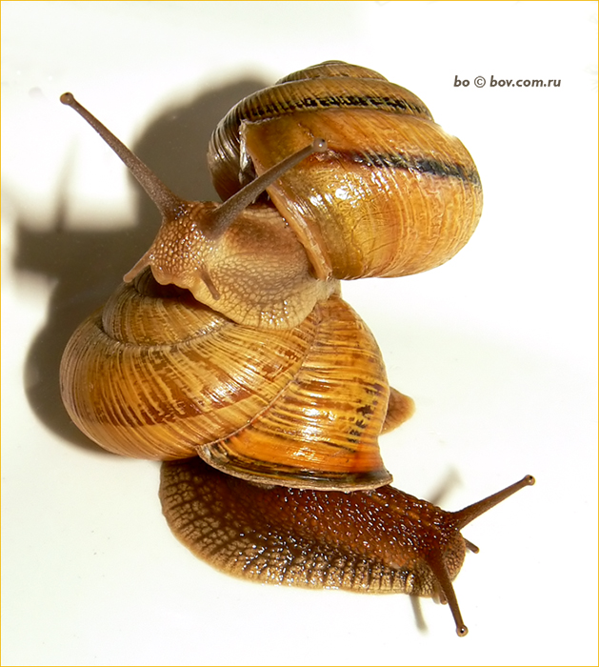
Молюск — хижак рапана прибув в Чорне море в 1947 році з Японського моря на днищах перекинутих звідти радянських торпедних катерів і до теперішнього часу з’їв майже всіх устриць, мідій і морських гребінців. Так сильно розплодитись рапана змогла тому, що внаслідок невисокої солоності води в морі відсутні її природні вороги — морські зірки.
Символ @, який ми іменуємо «собачка» , корейці називають «веселим равликом».

Slide 17
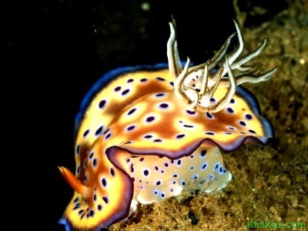
Голожаберні молюски налічують близько 3000 видів, красиві і отруйні мешканці морів, характеризуються повною відсутністю панцира . Однак зовнішній вигляд оманливий. Голожаберні молюски дуже отруйні, від одного дотику до них може зійти шкіра з руки. Ще однією особливістю цих істот, є наявність статевих органів на хвості і на голові. Розміром ці молюски бувають від 6 міліметрів до 31 сантиметрів. Харчуються голожаберні молюски водоростями, анемонами і навіть іншими молюсками. Своїм красивим забарвленням вони зобов’язані тому що вживають в їжу.

Slide 18
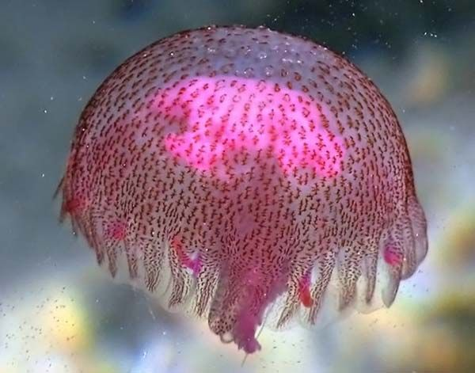
Найкрасивіша, але смертоносна морська оса в Австралії — сама отруйна медуза всього світу. Недалеко від узбережжя Квінсленд з 1880 року від її отрути загинуло 66 осіб.

Slide 19
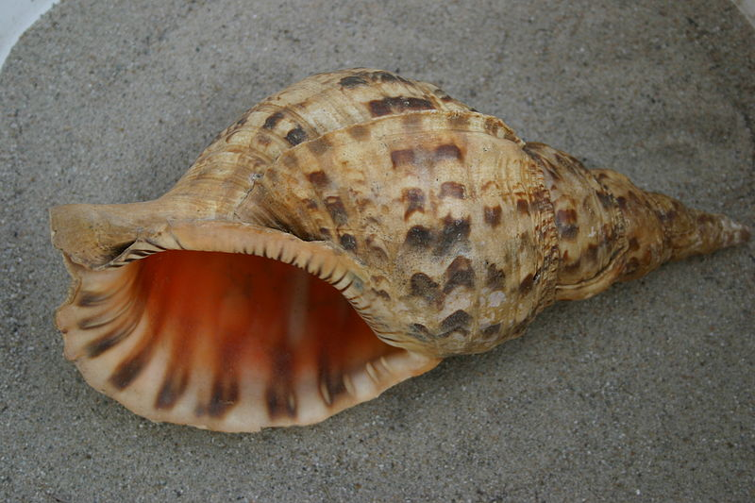
Шум моря в сувенірних раковинах молюсків — це шум навколишнього вас середовища, яка резонує з порожнинами раковини. Цього ефекту можна домогтися без панцира молюска , приклавши до вуха зігнуту долоню або кухоль.
Моллюскі неймовірно сильні. Якби людина володіла такою ж силою, то п’ятдесяти кілограмова людина могла б спокійно поднятся вгору по сходах з вантажем в пів-тонни.

Slide 20
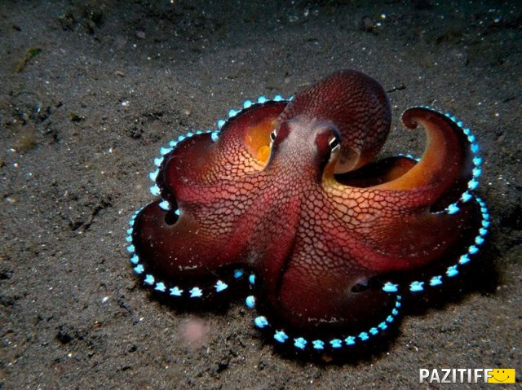
Восьминоги — дуже розумні молюски , вони здатні розрізняти форми різних геометричних фігур, звикають до людей і навіть іноді стають ручними. Ці молюски вельми охайні, завжди дбають про чистоту в своїх оселях, змиваючи весь бруд струменем води, яку самі випускають, а відходи складають зовні в «купки».

Slide 21
Дякую за увагу

